Slide 1
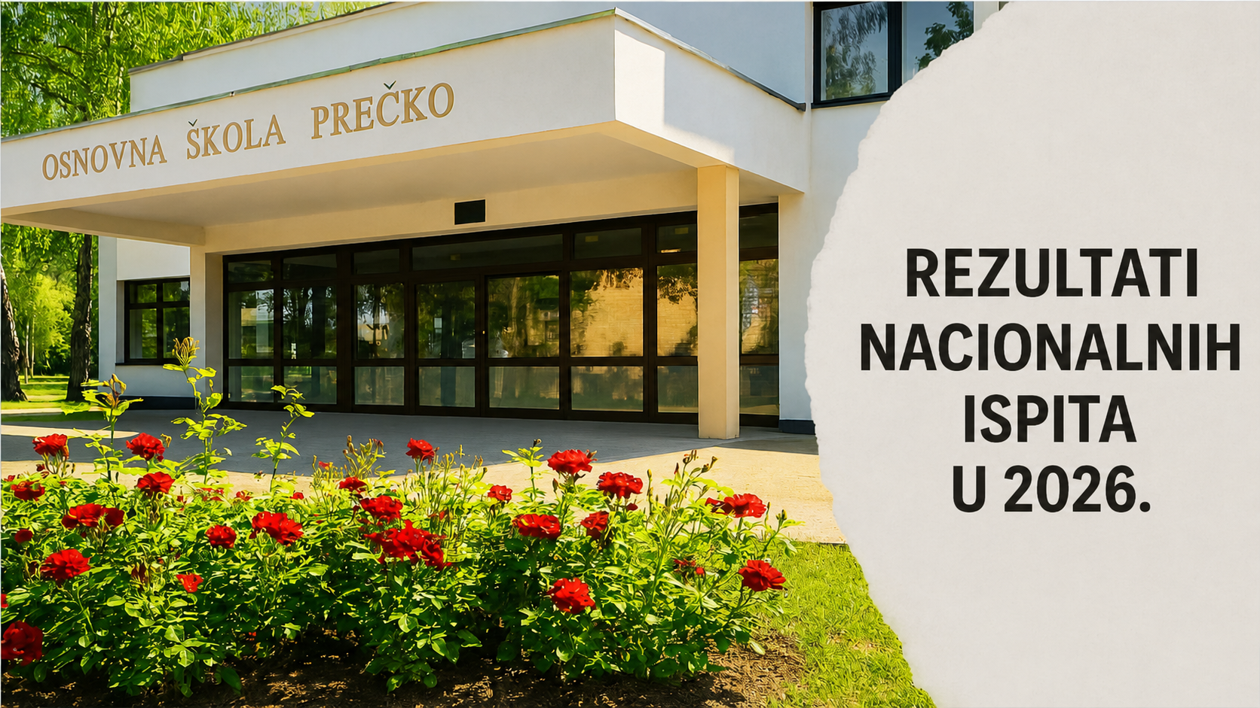

Slide 2
8. RAZREDI

Slide 3
58,44%

Slide 4
58,96%

Slide 5
45,87%

Slide 6
42,64%

Slide 7
45,02%

Slide 8
42,60%

Slide 9
46,07%

Slide 10
60,13%

Slide 11
IZDVOJENI REZULTATI OSMIH RAZREDA
OŠ PREČKO U 2026.
MATEMATIKA I FIZIKA: 18% više od nacionalnog prosjeka
i 11% više od gradskog prosjeka
KEMIJA: 16% više od nacionalnog prosjeka
GEOGRAFIJA I ENGLESKI: 12% više od nacionalnog prosjeka
PROSJEK SVIH PREDMETA:
12,61% više od nacionalnog prosjeka
7% više od gradskog prosjeka
SVI PREDMETI:
više i od nacionalnog i od gradskog prosjeka

Slide 12


